Slide 1
Les relations trophiques dans un milieu naturel العلاقات الغذائية في وسط طبيعي

Slide 2
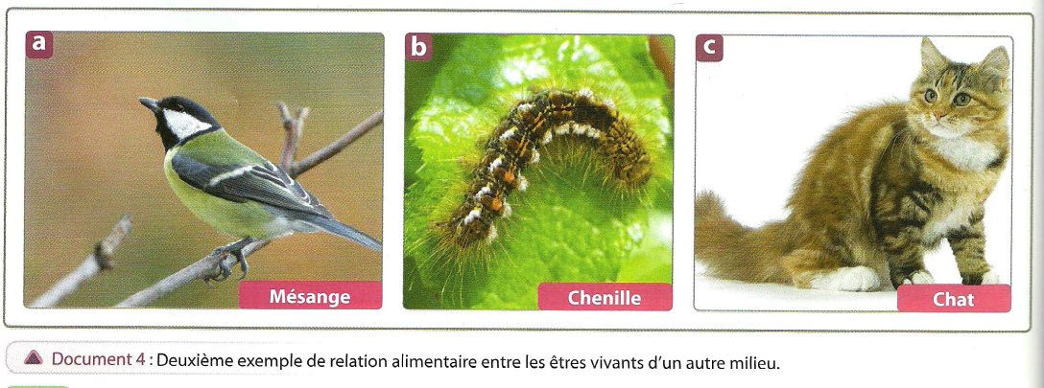

Slide 3
Introduction
Dans un milieu, les êtres vivants sont liés entre eux par des relations alimentaires: ils se nourrissent d’animaux, de végétaux...
Parmi ces relations on distingue:
Une chaîne alimentaire
Un réseau alimentaire

Slide 4
I – Chaîne alimentaire = Chaîne trophique 1- Définitions
La Chaîne trophique : est formée d’une succession d’êtres vivants dans laquelle chaque individu est mangé par le suivant.

Slide 5
Le maillon de la chaîne: c’est une place précise occupée par un être vivant dans une chaîne alimentaire.

Slide 6
Exemple
La feuille est mangée par la Chenille.
La chenille est mangée par l’oiseau.
L’oiseau est mangée par le chat
On peut représenter cette chaîne alimentaire de la façon suivante:
Feuille ➔ Chenille ➔ Oiseau ➔ Chat
(La flèche ➔ signifie : est mangée par)

Slide 7
2- Niveaux trophiques
Végétaux verts
(Producteurs primaires)
Animaux carnivores
(Consommateurs secondaires)
Animaux herbivores
(Consommateurs primaires)
Signifie : mangé par

Slide 8
2- Niveaux trophiques
Au début de chaque chaîne trophique, on trouve toujours un végétal, c’est le premier maillon de la chaîne alimentaire.
Les végétaux sont appelés: les producteurs car ils produisent la matière organique
Les animaux qui consomment les plantes sont appelés: les consommateurs primaires
Les animaux qui consomment d’autres animaux sont appelés : des consommateurs secondaires

Slide 9
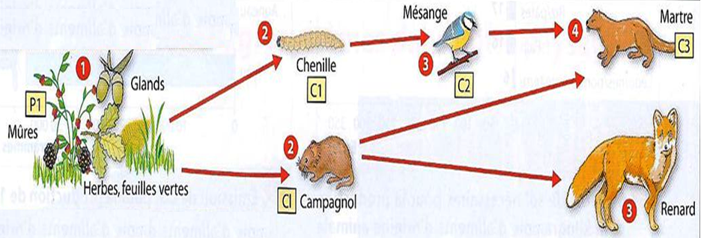
II – Réseau trophique

Slide 10
II – Réseau trophique
La plupart des animaux ont un régime alimentaire varié. Un animal carnivore consomme souvent plusieurs proies différents.
Une même proie peut être chassée par plusieurs prédateurs.
Les proies mangent à leur tour des aliments divers.

Slide 11
Dans la nature, les chaînes alimentaires sont reliées entre elles.
Le réseau alimentaire est constitué par un ensemble de chaînes alimentaires ayant entre elles des maillons communs.

Slide 12
Exemple:
Chenille
Mésange
Martre
Herbe
Campagnol
Renard

Slide 13
Conclusion
La chaîne alimentaire maintient l’équilibre de l’écosystème (ensemble formé par des êtres vivants en relation avec leur environnement).

